Slide 1
Ársskýrsla stjórnar FÍH til Bandalags íslenskra listamanna fyrir starfsárið 2012

Slide 2
Stjórn og starfsmenn FÍH
Björn Th. Árnason formaður og framkvæmdastjóri.
Gunnar Hrafnsson v.formaður.
Daníel Bjarnason meðstjórnandi
Margrét Þorsteinsdóttir ritari
Róbert Þórhallsson gjaldkeri
Rekstur skrifstofu og Tónlistarskóla FÍH
Á skrifstofu félagsins starfa fjórir einstaklingar í fullu starfi auk þess starfa 35 kennarar við Tónlistarskóla FÍH auk ritara og húsvarðar.

Slide 3
Fjöldi félagsmanna
Samtals: 486 félagsmenn sem greiða reglulega til félagsins þar af 390 til BHM.

Slide 4
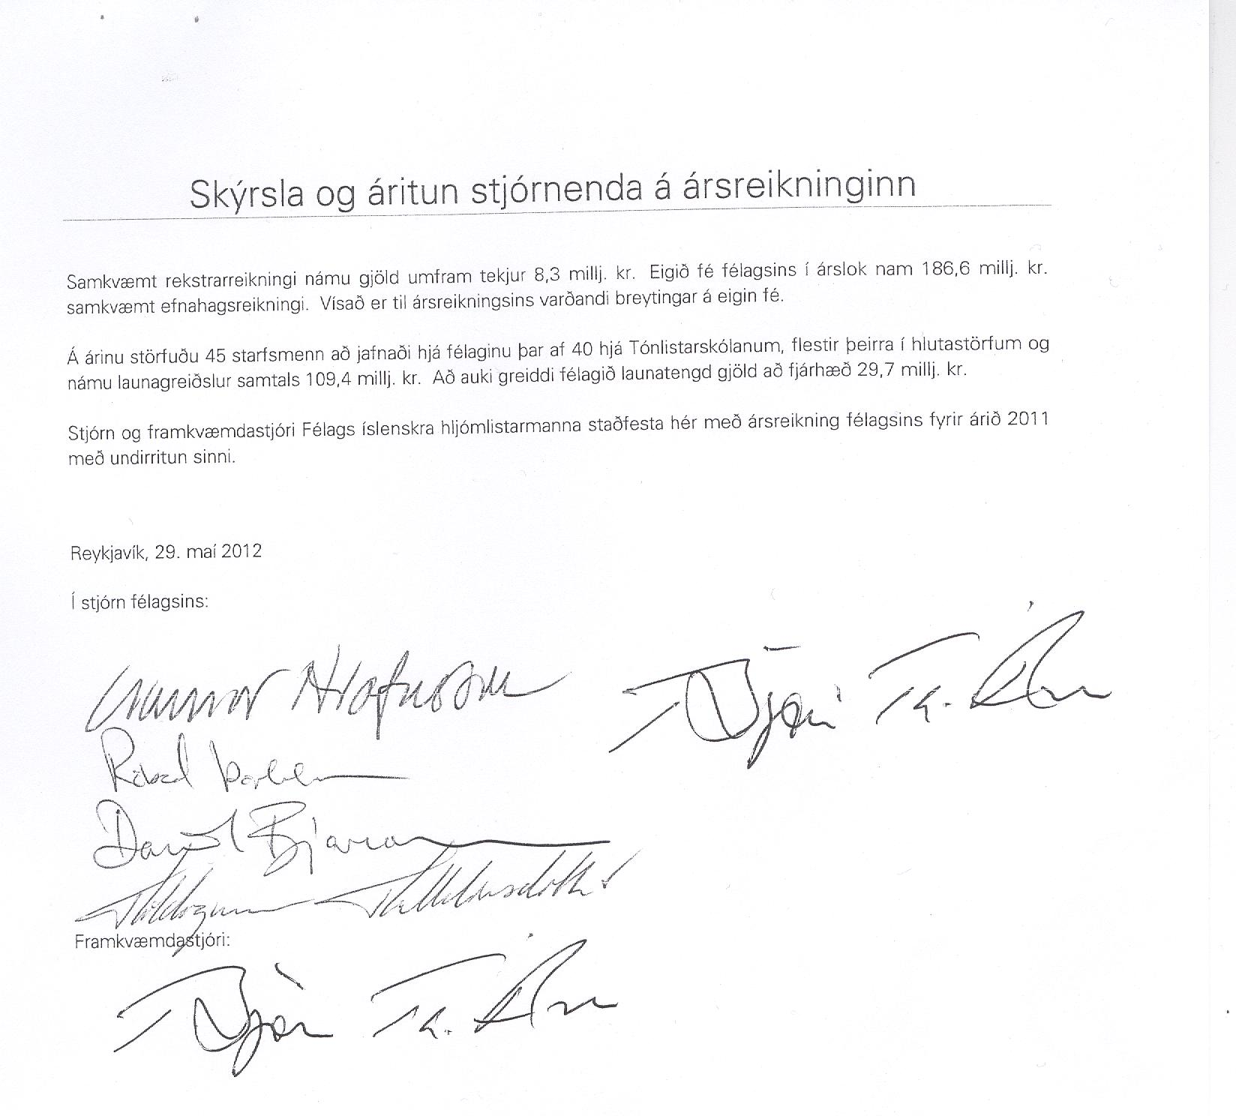
Skýrsla og áritun stjórnenda á ársreikninginn

Slide 5
Daglegur rekstur og þjónusta á skrifstofu FÍH
Þjónusta við félagsmenn:
Almennar upplýsingar um kjaramál og réttindi. Lögfræðiþjónusta.
Innheimta reikninga. Ráðgjöf . Heilsugæsla. Ráðningarþjónusta. Ráðgjöf í skattamálum. Milliganga um tryggingar. Æfingaraðstaða. Félagsaðstaða. Útleiga orlofshúsa. Milliganga um innheimtu og greiðslu launa.
Rekstur:
Starfsmenntunarsjóður FÍH og FT
SFH bókhald og innheimta
Menningarsjóður FÍH
Æfinga og tónleikasalur
Orlofshús í Borgarfirði, Súðavík og Úthlíð í Biskupstungum
Tónlistarskóli FÍH
Launagreiðslur til útfarakóra. Þjónusta við útfararstofur

Slide 6
Starfið og viðburðir á síðasta ári
80 ára afmælisár
Afmælisfagnaður 28.febrúar. Fagnaður í Rauðagerði 27
Unnið að kjarasamningum og þeir undirritaðir
Fagörorkutrygging. Samstarf TM og FÍH um tryggingar. Um 150 meðlimir hafa nú tryggt sig gegn fagörorku. Við örorku eru greiddar bætur, eingreiðsla sem nemur 10 milljónum skattlaust
Skráning hljóðrita og gerð úthlutunarkerfis fyrir flytjendur í samstarfi við SFH
Öflugra bókhaldskerfi sem heldur utan um réttindi félagsmanna í samvinnu við BHM
Gagnagrunnur um íslenska tónlist og tónlistarflytjendur opnaður 1. desember. Markmið – rafræn samskipti/einstaklingsúthlutun
Rekstur heimasíðu, bætt upplýsingagjöf til félagsmanna í formi frétta
Samstarfi FÍH og Félags tónlistarskólakennara slitið vegna ágreinings um inngöngu FÍT inn í FÍH
Félag íslenskra tónlistarmanna gerist deild innan FÍH. Heitir í dag FÍT-Klassísk deild FÍH
Menningarsjóður FÍH opnar á ný fyrir umsóknir styrkja
Ný lög um lifandi tónlistarstaði undirbúin í samvinnu við Mennta- og menningarmálaráðuneytið
Málþing haldið í Hörpu um starfsumhverfi tónlistarmanna

Slide 7
Samningamálin
Kjarasamningar:
Félagið vinnur að eftirfarandi kjarasamningum fyrir hljómlistarmenn sem starfa í eða við:
Sinfóníuhljómsveit Íslands (fastráðnir)
Tónlistarkennslu
Leikhús
Veitingahúsum og skemmtistöðum
Hljómplötuupptökur
Ríkisútvarpinu
Kistulagningar og jarðarfarir
Óperum og söngleikjum
Organleik í kirkjum landsins
Einleik hjá Sinfóníuhljómsveit Íslands

Slide 8
Deildir innan FÍH
Sinfóníudeild
FÍT-klassísk deild FÍH
Kennaradeild
Rokk- og dægurtónlistardeild
Jazzdeild
Öðlingadeild
FÍO- Organistadeild FÍH

Slide 9
Aðildarfélög FÍH FÍH á aðild að eftirtöldum félögum og félagasamtökum: Listahátíð í Reykjavík Bandalagi íslenskra listamanna Bandalagi Háskólamanna Sambandi flytjenda-og hljómplötuframleiðenda, SFH Innheimtumiðstöð höfundarréttargjalda, IHM FÍH á aðild að eftirtöldum erlendum félögum og félagasamtökum: Nordisk Musiker Union Alþjóðasamtökum tónlistarmanna, FIM

Slide 10
Samstarfsaðilar
Verkefni sem unnið er að og í samvinnu við einstaklinga, félagasamtök, stofnanir eða sveitarfélög:
Íslensku tónlistarverðlaunin. Samtónn
Tónlist fyrir alla. Mennta- og menningarmálaráðuneytið
Tónleikar á landsbyggðinni. Samvinnuverkefni FÍT og FÍH
Samtónn. Samstarfsvettvangur flytjenda, framleiðenda og tónskálda
Útón. Útflutningsskrifstofa íslenskrar tónlistar

Slide 11
Sjóðir sem félagsmenn FÍH eiga aðgang að:
Sjúkrasjóður BHM
Styrktarsjóður BHM
Orlofssjóður BHM
Starfsmenntasjóður FÍH og FT
Menningarsjóður FÍH
Tónlistarsjóður
Starfslaunasjóður tónlistarflytjenda

Slide 12
Hagstæðar tryggingar fyrir félagsmenn FÍH í samvinnu við TM
Fagörorkutryggingar.
Hljóðfæratryggingar
Heimilistryggingar og aðrar almennar tryggingar

Slide 13
Menningarsjóður FÍH endurreistur Hlutverk:
að útbreiða skilning á menningargildi lifandi hljómlistar og vinna að fræðslu og menningarmálum meðal félagsmanna
að standa fyrir námskeiðum fyrir skuldlausa meðlimi félagsins f.lið
að styrkja meðlimi eða hópa úr félaginu til endurmenntunar.
að skipuleggja samstarf við aðra aðila um framangreinda liði í samvinnu við stjórn félagsins.

Slide 14
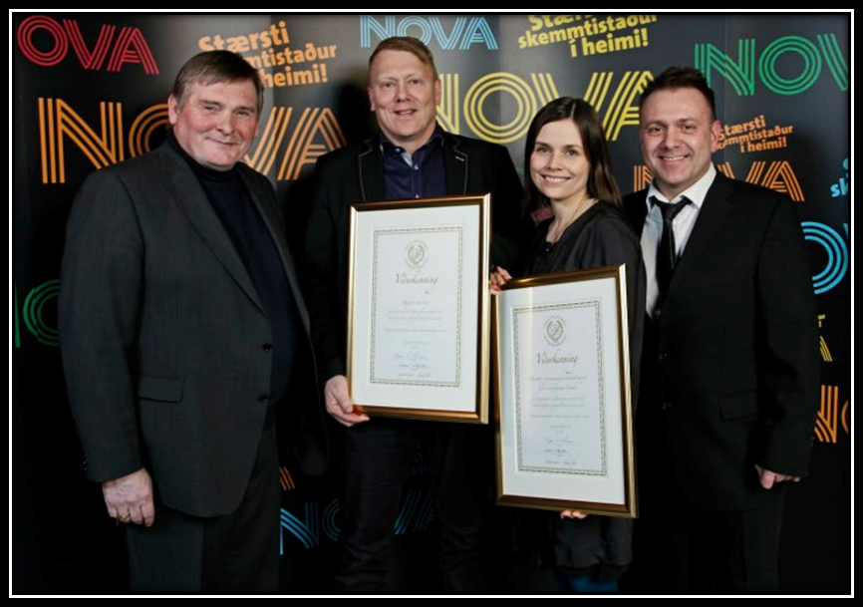
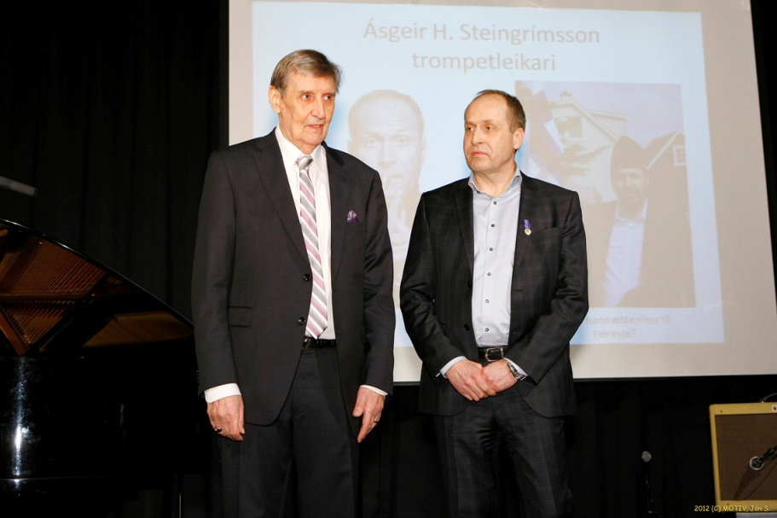
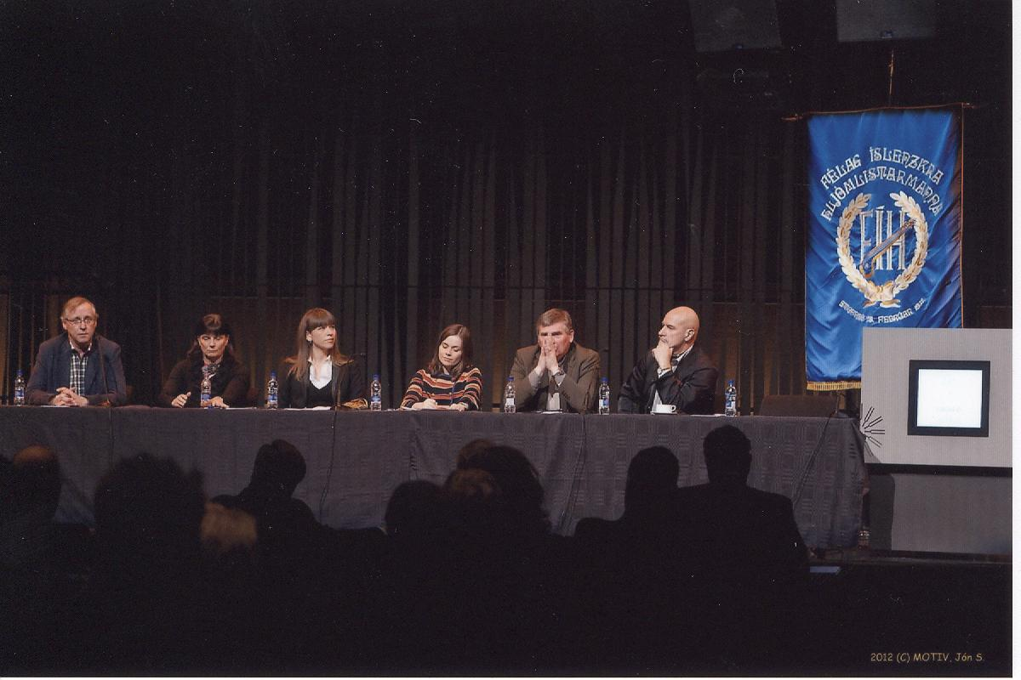
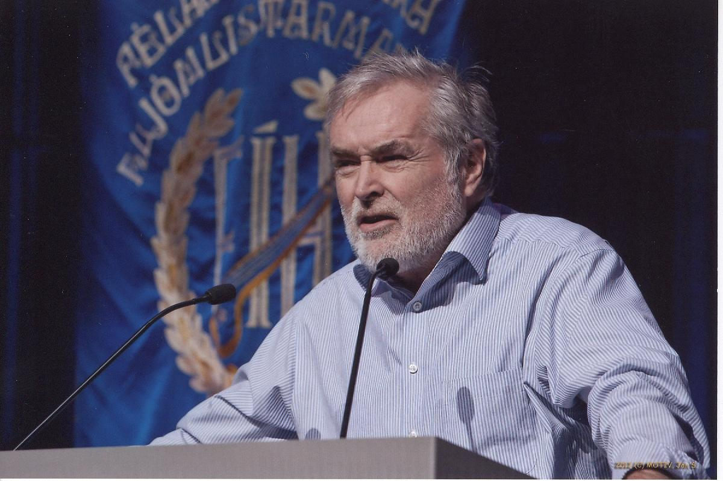
Úr Myndasafni FÍH á afmælisári
Heiðursmeðlimir FÍH 28.febrúar 2012
Ragnar Bjarnarson og Ásgeir H. Steingrímsson
Hljómlistarmenn þakka fyrir sig á ÍTV
Frá málþingi FÍH í Hörpu 1. desember 2012
Gestur á málþingi FÍH Anders Laursen formaður DMF

